Slide 1
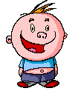
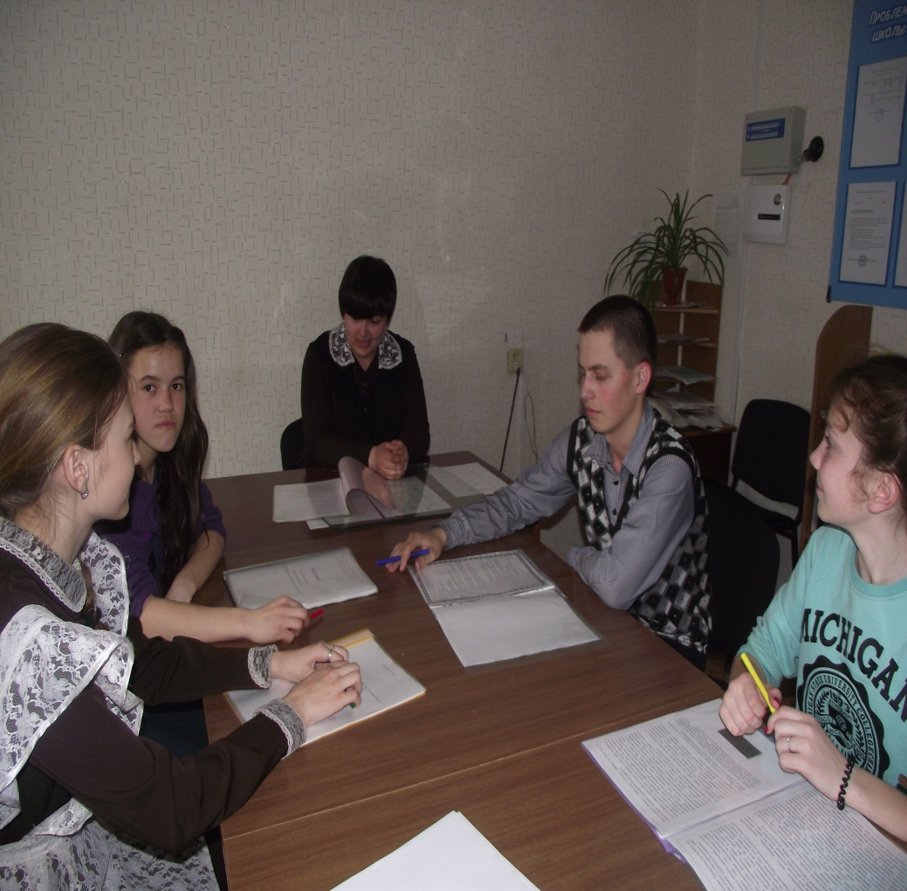
Программа деятельности детского общественного движения
«Доброград»
Составитель программы
Куратор МБОУ
Азевская СОШ
Ткаченко Любовь Георгиевна

Slide 2
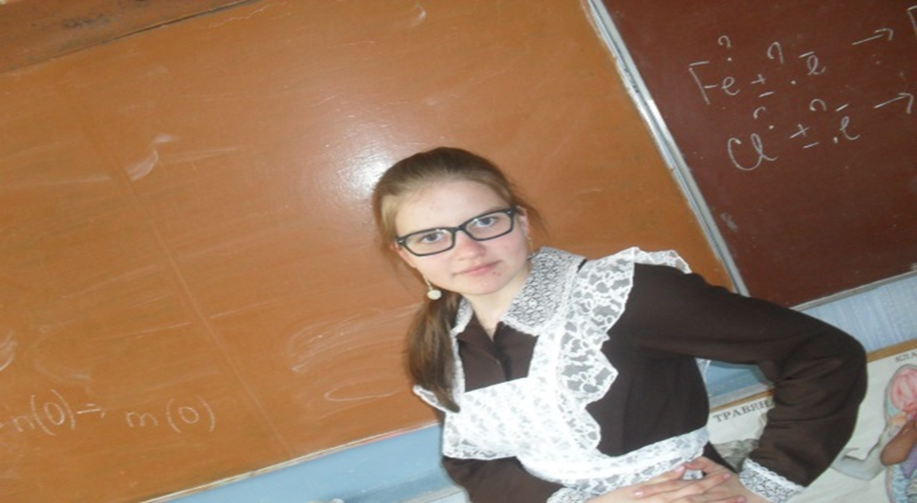
Президент Совета Старшеклассников
Новокрещенова Анна Михайловна

Slide 3
Результаты и достижения Анны :
Участник I Всероссийской олимпиады школьников и студентов «Эрудицион» по биологии. (Сертификат).
Участник VII Региональной научной конференции учащихся в работе секции «Экология». (Сертификат).
- Участник в конкурсе «Чистый взгляд» в номинации «Фоторабота».(Диплом).
- Победитель муниципального этапа Всероссийской олимпиады школьников по биологии.(Грамота).
- Участник Общероссийской предметной олимпиады для школьников « Пятёрочка» по немецкому языку. (Сертификат).
- Участник IIРеспубликанского конкурса рисунков «Правнуки ветеранов рисуют Победу».(Свидетельство).
- Победитель фотоконкурса « Чудеса небесные» в номинации «В объятиях облаков». (Диплом III степени).
- Победитель муниципального этапа Всероссийской олимпиады школьников по экологии. (Грамота).
- Победитель муниципального этапа Всероссийской олимпиады школьников по биологии. (Грамота).
- II место в муниципальном этапе Республиканского конкурса экологических проектов «Зеленые острова жизни». (Диплом).
- Победитель заочного этапа Поволжской конференции «Я – исследователь».

Slide 4

НАШ ДЕВИЗ
За годом в год всегда вперёд
За счастьем и мечтой
Добро творить , тепло дарить
И за собою звать других!

Slide 5
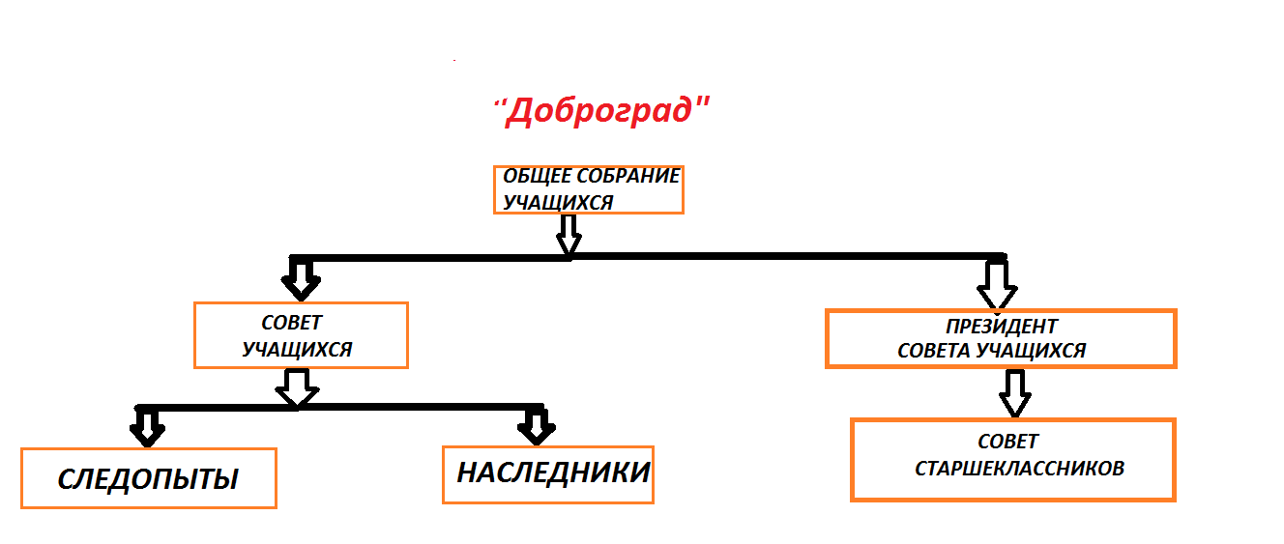
Структура детской организации

Slide 6
Наша песня
Дружба
Если друг не смеется,
Ты включи ему солнце,
Ты включи ему звезды, Это просто

Slide 7
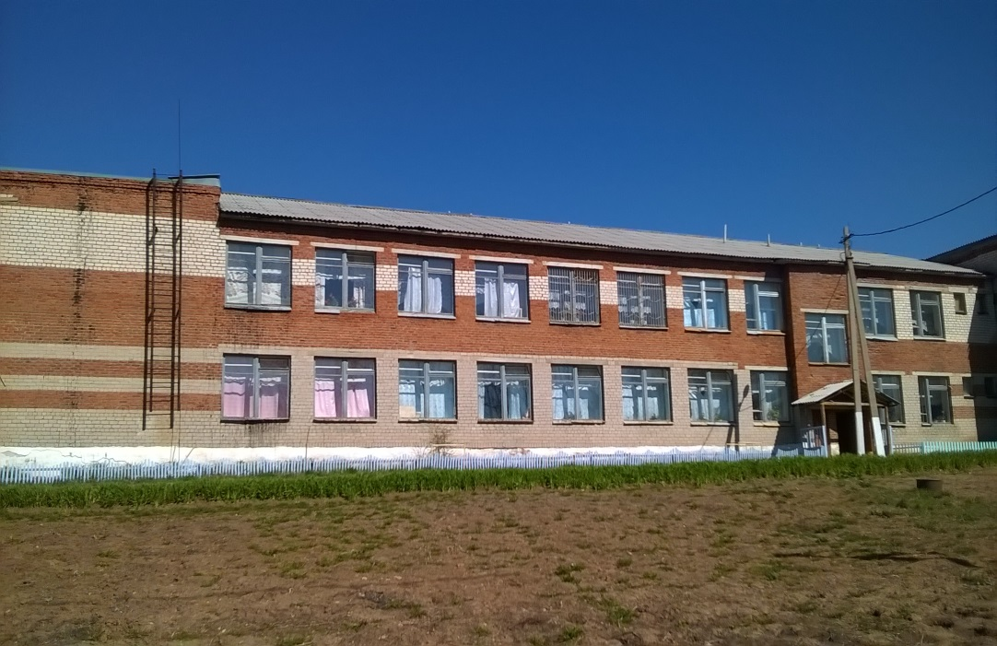
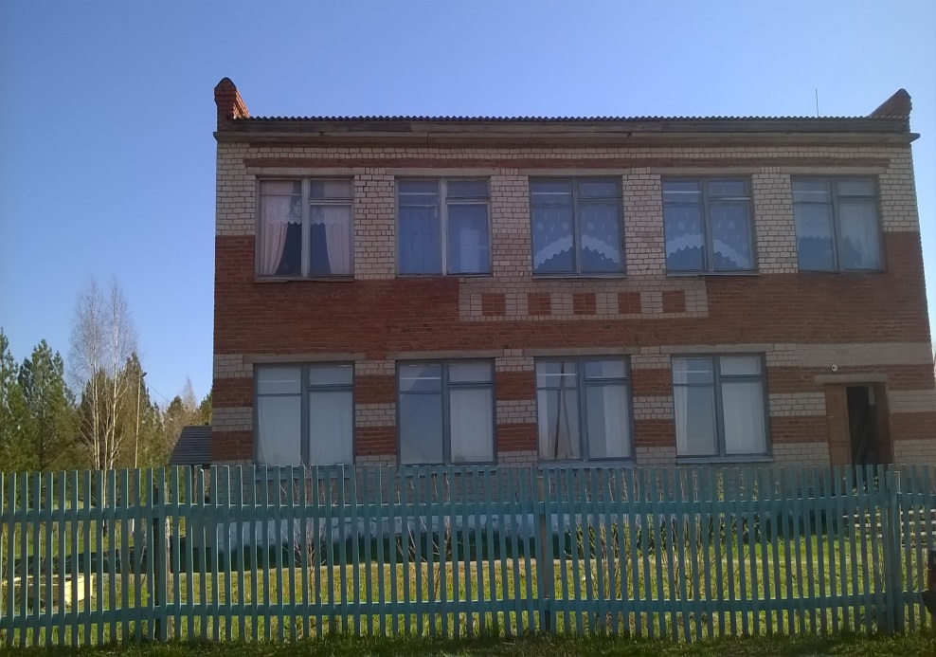
Наша любимая школа

Slide 8
МБОУ Азевская СОШ
Школа-это славный маленький островок детства, затерянный в бескрайнем океане , и оттуда можно выбраться, только получив определенные знания.
Школа-это маленькое государство, которое будет процветать , если каждый его житель научиться нести ответственность за общее дело.

Slide 9
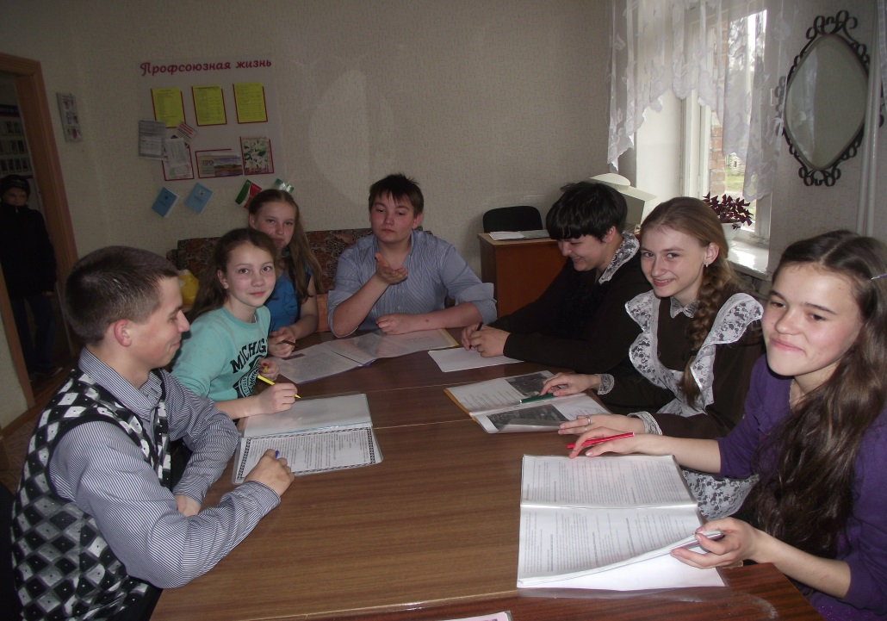
Актив Совета старшеклассников
Культмассовый сектор:
Серафимович Анна
Баранова Евгения
Научный сектор:
Королёва Арина
Трудовой сектор:
Краснопёров Станислав
Спортивный сектор:
Королёв Сергей
Пресс-центр:
Бурганова Алсу
Шефский сектор:
Бухалов Александр

Slide 10
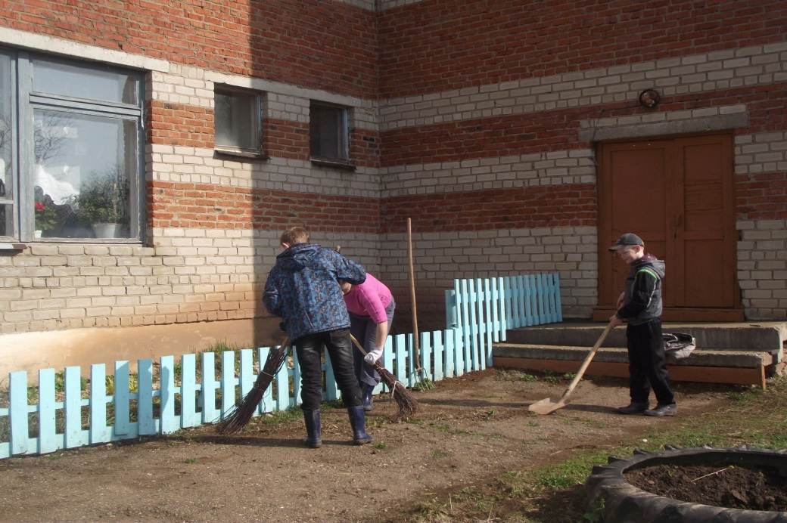
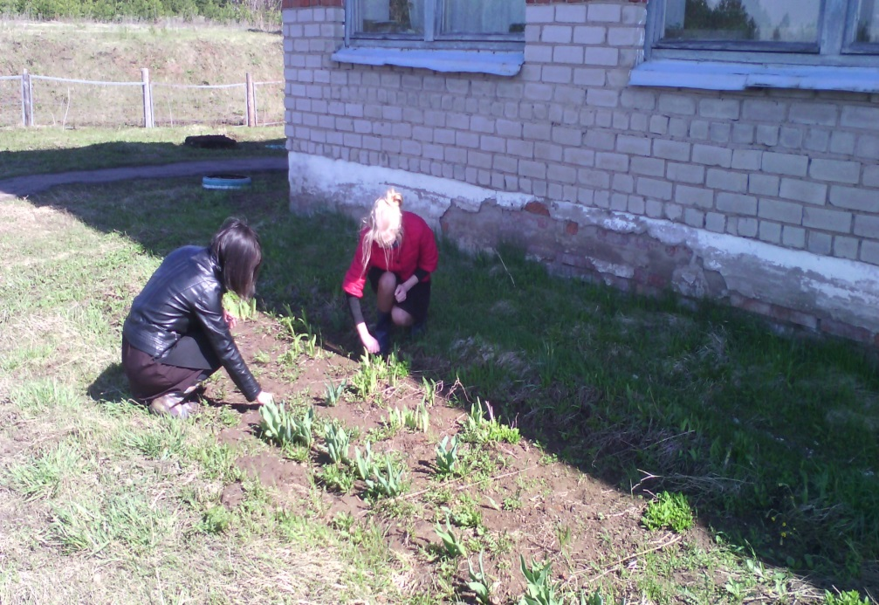
Информация трудового сектора
Трудись – не ленись.
Работа учеников 5 класса на закрепленном пришкольном участке

Slide 11
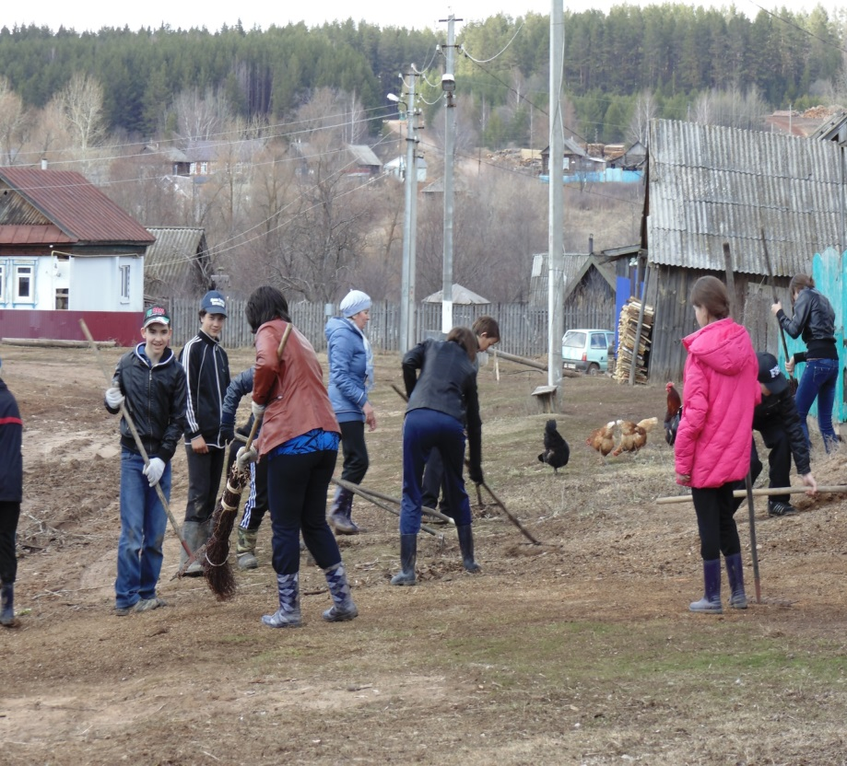
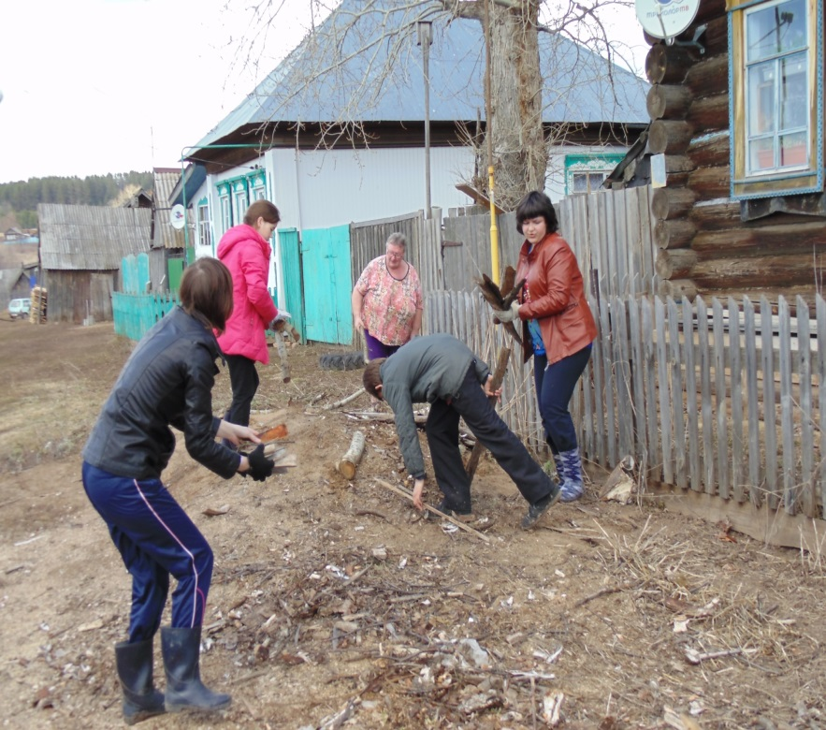
Облагораживаем деревню!

Slide 12
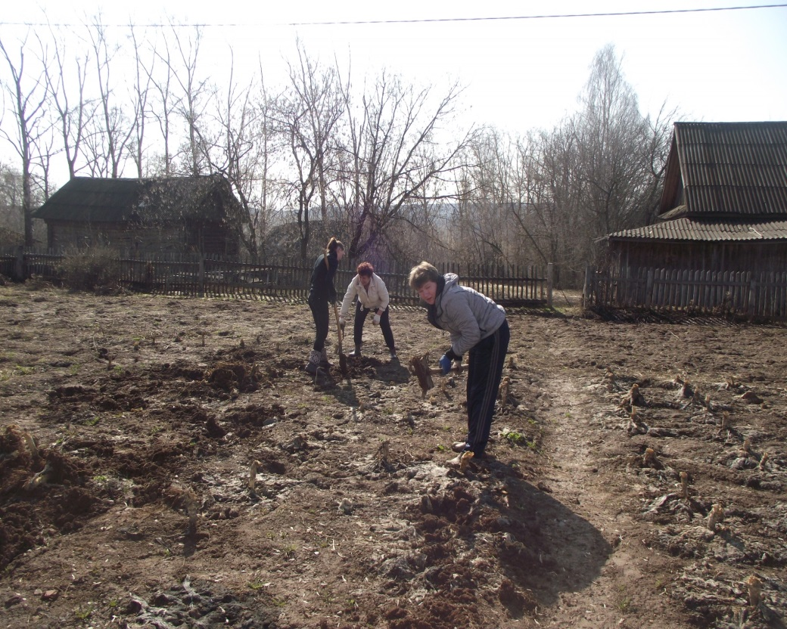
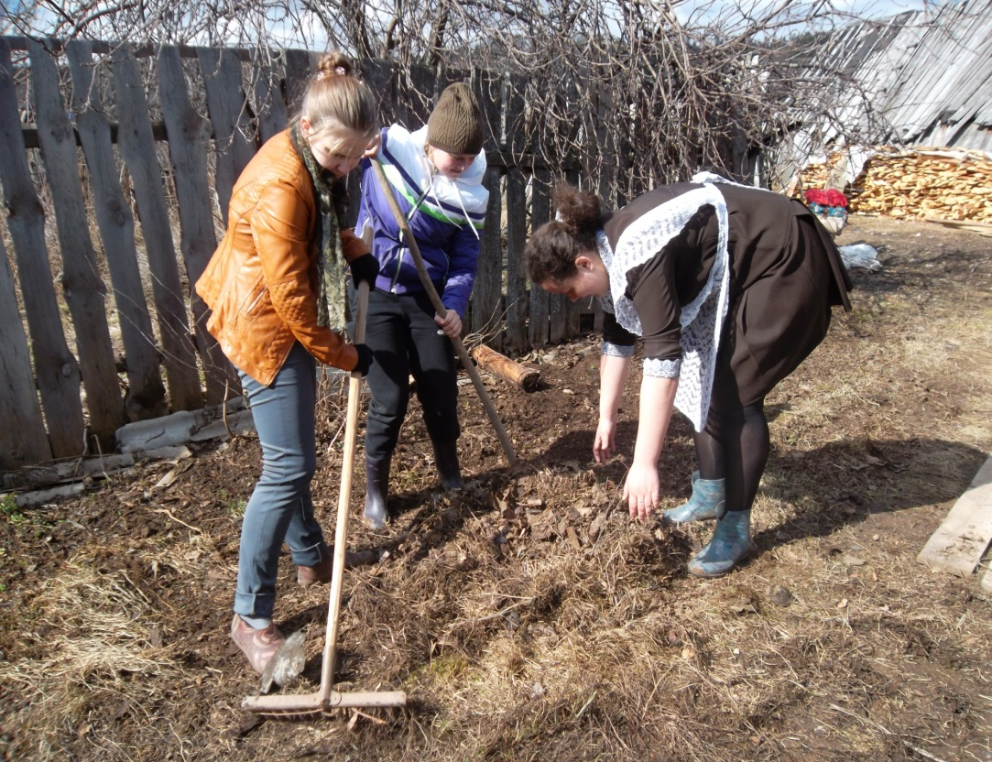
Нам все под силу !!!
Труд чести!

Slide 13
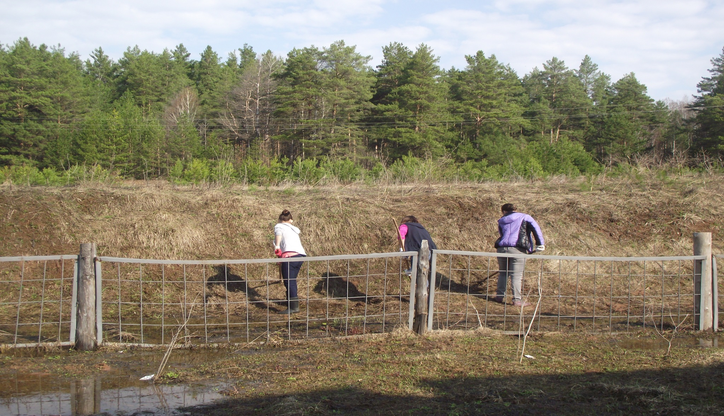
Уборка за территорией школы

Slide 14
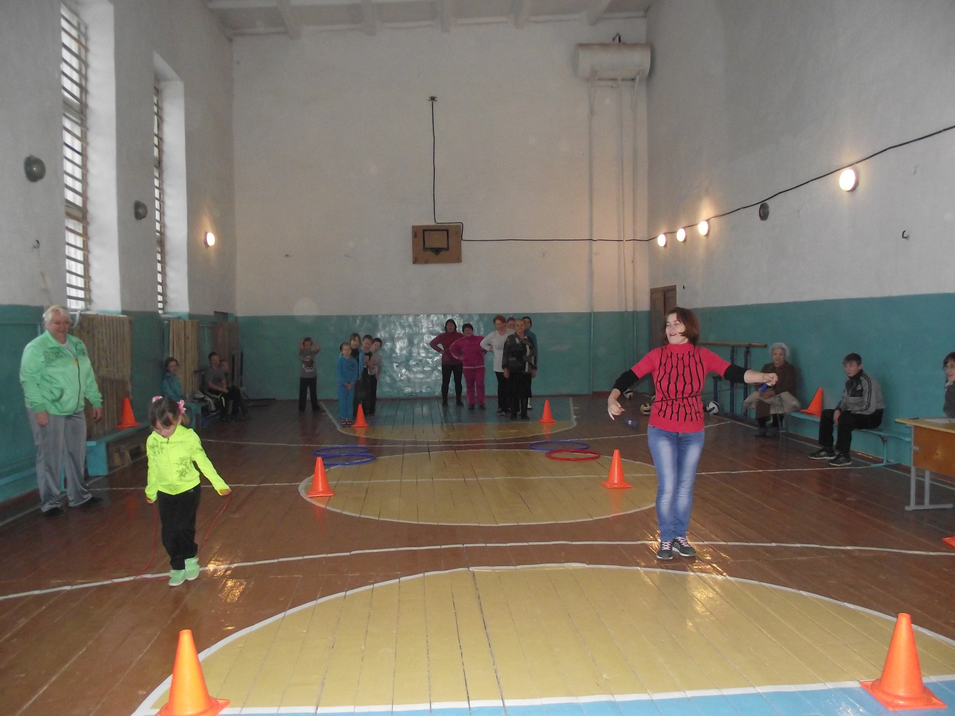

Slide 15
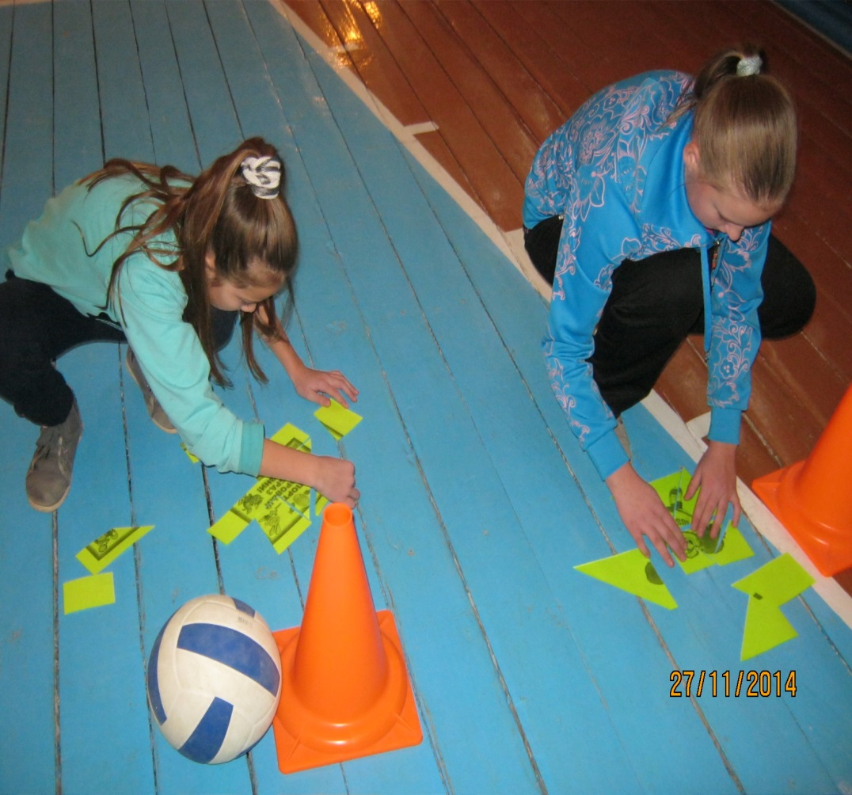
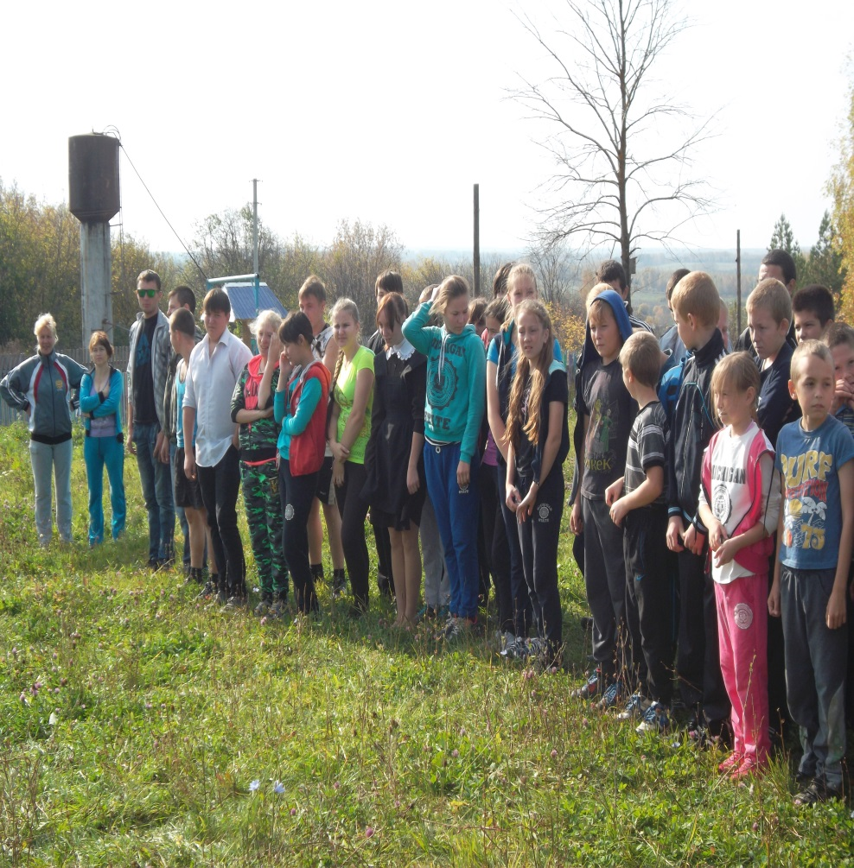

Slide 16
Интервью спортивного сектора

Slide 17
«Что вам мешает учиться?»

Slide 18
Достижения учеников
Муниципальный этап республиканского конкурса «Зеленые острова жизни» | Новокрещенова Анна (2 место) Баранова Евгения(3 место)
Муниципальный этап республиканского конкурса сочинений «Билет в будущее» среди учащихся 7-10 классов общеобразовательных организаций | Баранова Евгения(2 место)
Муниципальный этап Всероссийской олимпиады школьников по экологии | Новокрещенова Анна(победитель)
Муниципальный этап Всероссийской олимпиады школьников по биологии | Новокрещенова Анна(победитель)
Муниципальный этап Всероссийской олимпиады школьников по русской литературе | Королева Арина(победитель)

Slide 19
Муниципальный этап Всероссийской олимпиады школьников по русской литературе | Королева Арина(победитель)
Личное командное первенство Агрызского района по армспорту | Бурганова Алсу(2 место)
Районный зимний Фестиваль Всероссийского физкультурно-оздоровительного комплекса ГТО | Маргасов Станислав(3 место)
Муниципальный конкурс творчества одаренных детей Агрызского муниципального района РТ «Очумелые ручки» | Королева Арина(1 место)
Республиканский фотоконкурс «Чудеса небесные» | Новокрещенова Анна(2,3 место)
Региональная литературная конференция «Культура. Читатель. Время» | 1.Серафимович Анна(1 место) 2. Баранова Евгения(2 место) 3. Королева Арина(3 место)
Всероссийская олимпиада по математике «Плюс» | 16 участников(10-победители, 4-похвальные грамоты, 2-участие)

Slide 20
Региональный конкурс творческих проектов, посвященных Году литературы | Камалеев Камиль(1 место)
Всероссийская дистанционная олимпиада по математике «Умники России» | 1. Баранова Е.(1 место) 2. Бурганов А.(1 место) 3. Бурганова А.(1 место) 4. Габдрахманов И.(1 место) 5. Гоголева Д.(2 место) 6. Голякова А.(3 место) 7. Королева А.(1 место) 8. Миторошин И.(2 место) 9. Серафимович А.(1 место) 10. Субботин А.(2 место) 11. Шилова О.(2 место)
Муниципальный конкурс творчества одаренных детей Агрызского муниципального района РТ «Умелые ручки» | Гоголева Диана(1 место)

Slide 21
ПРИТЧА
Однажды два друга поспорили, и один из них ударил другого. Последний, чувствуя боль, но ничего не говоря, написал на песке: «Сегодня мой лучший друг дал мне пощечину». Они продолжили идти, и нашли озеро, в котором решили искупаться. Тот, который получил пощечину, едва не утонул, и друг его спас. Когда тонувший пришел в себя, он написал на камне: «Сегодня мой лучший друг спас мне жизнь». Тот, кто дал пощечину и который спас жизнь своему другу, спросил его: «Когда я тебя обидел, ты написал на песке, а теперь ты пишешь на камне. Почему?» Друг ответил: « Когда кто-либо нас обижает, мы должны написать это на песке, чтобы ветры могли стереть это. Но когда кто-либо делает что-либо хорошее, мы должны выбить это на камне, чтобы никакой ветер не смог бы стереть это.»

Slide 22
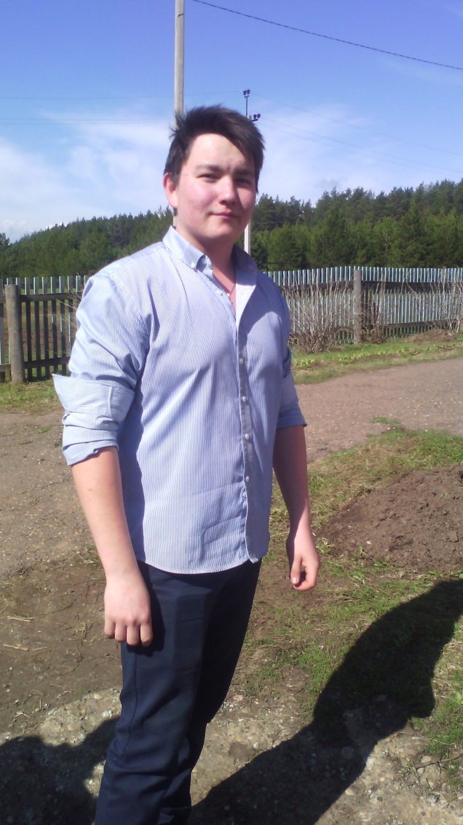
Спасибо за внимание!

